Slide 1
revolución INDUSTRIAL
Colegio de los Sagrados Corazones Providencia
SECTOR: Historia, GEOGRAFÍA y CIENCIAS sociales
Nivel: I° medio
Unidad: política y sociedad en el siglo xix
Ppt n° 1
LECCIÓN 1 PÁG 14 A LA 23

Slide 2
Revolución industrial
La Revolución Industrial fue un proceso de evolución que transformó a una sociedad de una economía agrícola tradicional, en otra caracterizada por procesos de producción mecanizados para fabricar bienes a gran escala.
Este proceso se produce en distintas épocas dependiendo de cada país.

Slide 3
Cambios en el siglo XIX
Mayor control sobre la naturaleza.
Mayor eficiencia en la producción de bienes.
Nuevos tipos de relaciones laborales.
Aumento de población.
Migración a las ciudades.
Nuevas redes de transporte y comunicación.

Slide 4
¿Cuáles fueron los dos grandes procesos históricos que marcaron la última parte del siglo XVIII y todo el siglo XIX?
-La Revolución Francesa: difundió las ideas ilustradas.
-La Revolución Industrial: consolidó y propagó el sistema económico capitalista.
Rol clave: la burguesía

Slide 5
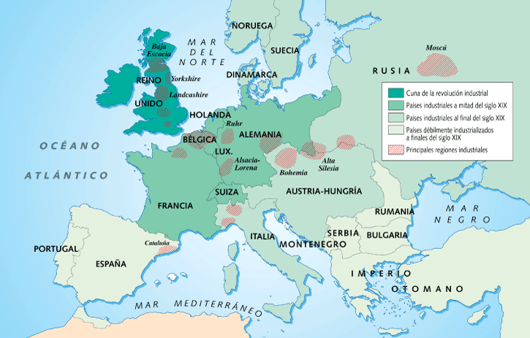
Origen de la revolución Industrial
tEMPORAL
Característica central
Lugar
Mediados del siglo XVIII
Inglaterra
REEMPLAZO DEL TRABAJO HUMANO Y ANIMAL POR EL DE LAS MÁQUINAS
Implicó: menos esfuerzo y mÁs producción.

Slide 6
Etapas de la revolución industrial
Características
Primera revolución industrial
1750-1850
Segunda revolución industrial
1850-1914
Potencia industrial
-principal industria
-tipo de tecnología
-fuente de energía
-mayor innovación
INGLATERRA
-Textil y metalúrgica
Maquina a vapor
-carbón
-ferrocarril y teléfono
INGLATERRA ALEMANIA ESTADOS UNIDOS JAPÔN
-Siderúrgica, automotriz, química
Motor eléctrico y de combustión interna
-petróleo y electricidad
-automóvil y radio

Slide 7
Contexto europeo de la Revolución Industrial
1.- Expansión territorial e industrial: desde el siglo XVI las potencias europeas se disputaron el dominio de nuevos mercados donde podían vender productos a buen precio y tener materias primas a bajo costo.
2.- Revolución agrícola: cambios que permitieron la producción más eficiente de productos agrícolas en el siglo XVIII.
3.-Revolución demográfica: crecimiento de población por mejoras en la calidad de vida, cuidados médicos y mayor producción agrícola.
4.- Revolución científica: incorporación de nuevas tecnologías.

Slide 8
La revolución agrícola
Transformaciones rurales
Baja precios alimentos
Aumento producción
Migración a las ciudades
Notes:
Leer introducción pág. 184.

Slide 9
La primera Revolución Industrial comenzó en Reino Unido a finales del siglo XVIII.
¿Por qué en Inglaterra?
1. Había obtenido las colonias más valiosas del Hemisferio Occidental.
2. Gran proporción de ganancias del comercio de ultramar, disponible para inversiones productivas.

Slide 10
3. Sus gastos militares eran menores y su administración excelente.
4. Desarrollo de sociedad de acciones.
5. Contaba con el mejor sistema bancario de Europa.

Slide 11
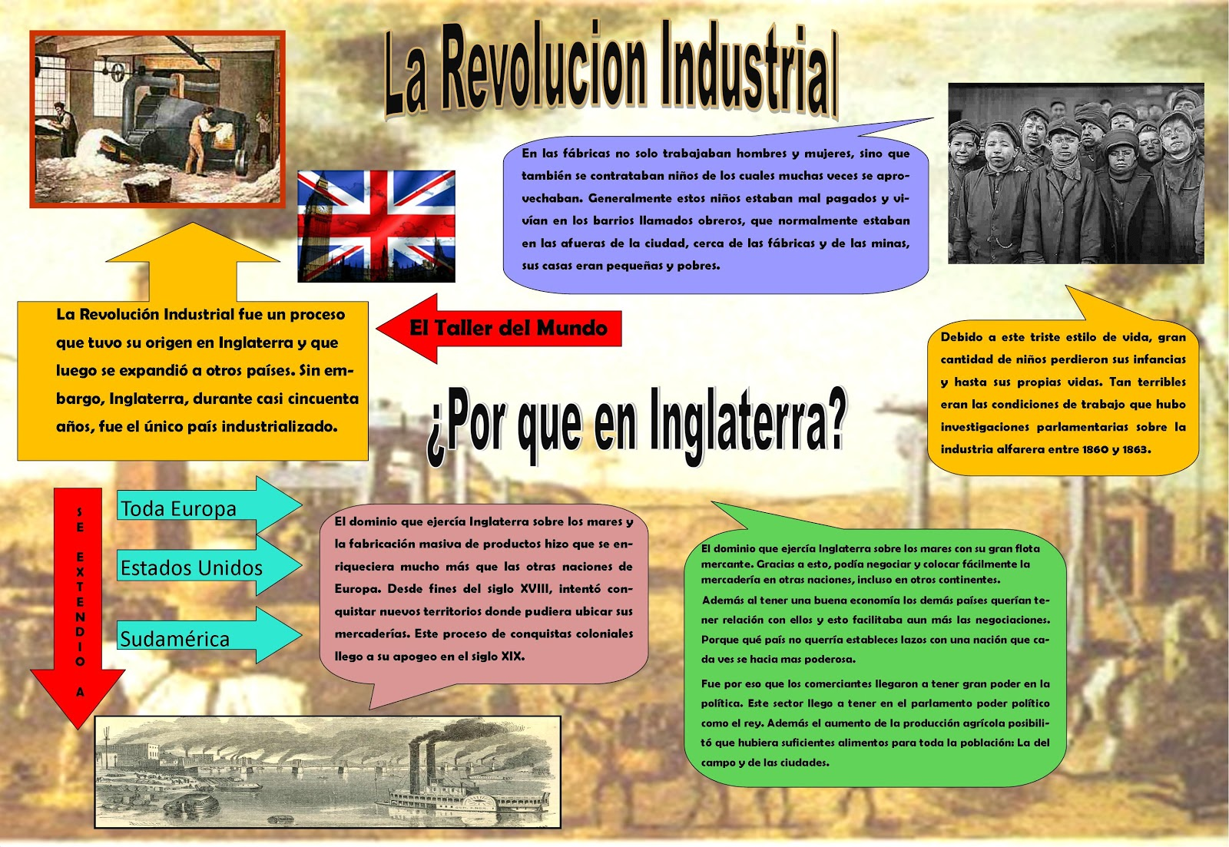

Slide 12
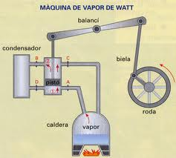
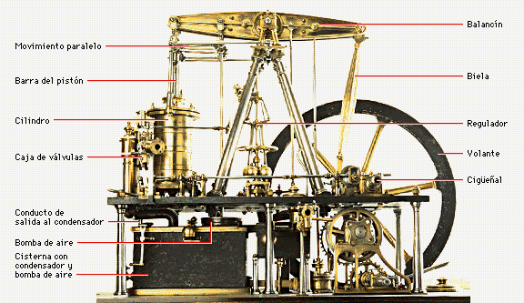
MOTOR A VAPOR DE JAMES WATT

Slide 13
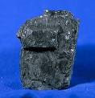
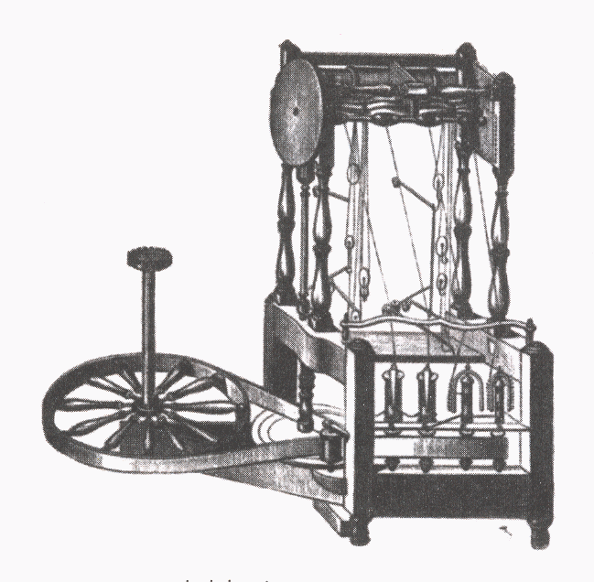
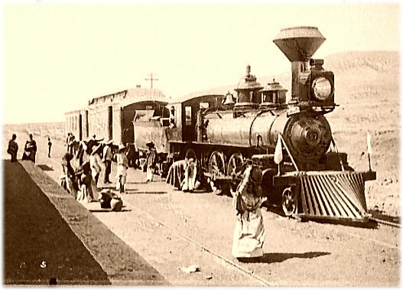
APLICACIONES DEL MOTOR A VAPOR
Minería
Industria textil
Ferrocarril

Slide 14
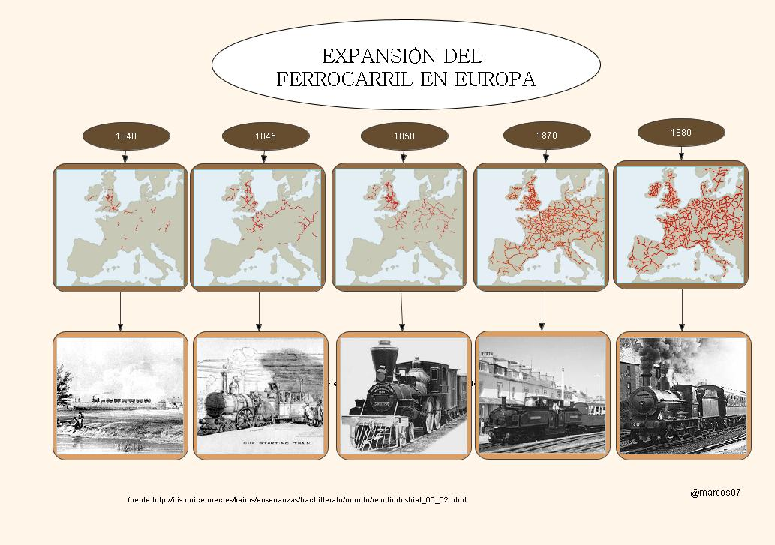

Slide 15
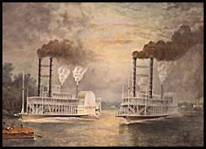
LA REVOLUCIÓN DE LOS TRANSPORTES Y LAS COMUNICACIONES
-Construcción de red de carreteras y canales.
-El transporte fluvial se generalizó por ser más barato y permitir mayor volumen de carga.
-El mercado de ultramar británico hizo posible la concentración de capitales privados en sociedades o compañías mercantiles.
-Aparición de las primeras entidades aseguradoras.

Slide 16
La mecanización de los procesos productivos
Trabajo artesanal
División trabajo
Especialización
Aumento productividad
Máquinas
Mayores ganancias
se sustituyó por
provocó
Notes:
Hacer actividad 4 página 190.

Slide 17
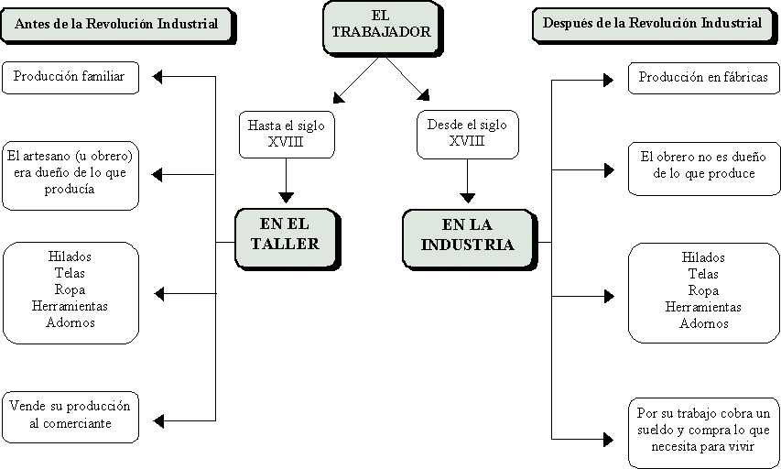

Slide 18
La ciudad contemporánea
La revolución agrícola hizo que se necesitaran menos trabajadores para obtener una mayor cantidad de alimentos.
-Las ciudades tenían un gran poder de atracción.
-Eran polos de desarrollo donde se creaban nuevas industrias.
-Tenían mayor posibilidad de trabajo lo que produce la mayor migración campo ciudad en la historia de Occidente.

Slide 19
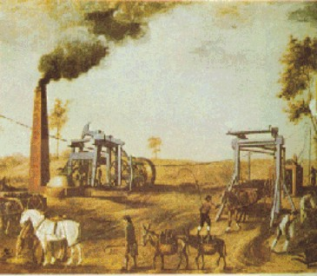
LA REVOLUCIÓN AGRÍCOLA.
Demanda de productos por el incremento de población, fundamentalmente de las ciudades.
Sus cambios fueron:
-Mecanización del campo.
-Introducción de cultivos nuevos (la patata).
-Cercado de campos que provocó un intenso movimiento migratorio de campesinos sobrantes a la ciudad y sus fábricas, para trabajar en pésimas condiciones y con salarios muy bajos.

Slide 20
Como consecuencia de la migración y del crecimiento de la población, se produjo una explosión demográfica en las ciudades.
Esto provocó problemas sociales porque las ciudades no habían sido planificadas para recibir tanta cantidad de población, y no contaban con infraestructura para brindarles servicios básicos.

Slide 21
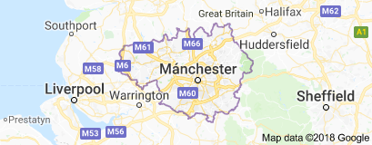
CIUDAD CONTEMPORANEA
Es el espacio urbano que se configuró en los siglos XIX y XX, como consecuencias de las actividades industriales, características de la Revolución Industrial.

Slide 22
Características de la ciudad contemporánea
-Alta densidad de población.
-Rol de la ciudad como centro productivo.
-La población se distribuye por sectores o barrios según su condición social.

Slide 23
-La ciudad contemporánea suele ser desigual y presentar zonas segregadas.
-Relación de dependencia con la zona rural: las zonas rurales proveen materias primas, mientras que en las ciudades se concentran la oferta de productos manufacturados y los servicios.

